Slide 1
Teoria Cinética dos Gases

Slide 2
Objetivos de aprendizado
Compreender o modelo cinético molecular
Relacionar pressão e velocidades quadráticas médias
Relacionar temperatura e energia cinética translacional média
Entender e usar o princípio da equipartição de energia
Entender e usar a distribuição de velocidades de Maxwell-Boltzmann

Slide 3
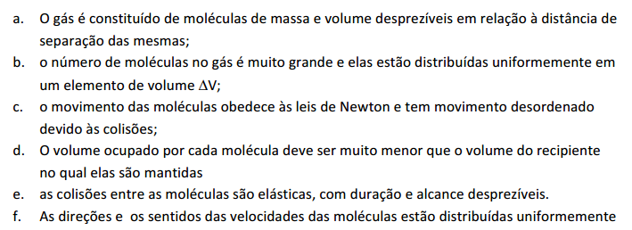
Teoria cinética dos gases

Slide 4
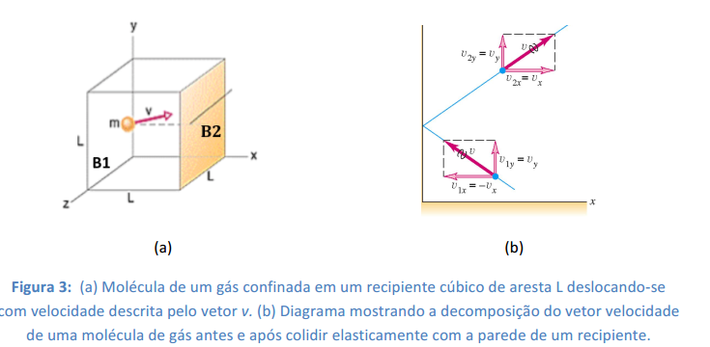
Pressão de uma partícula
Transferência de momento para a parede

Slide 5
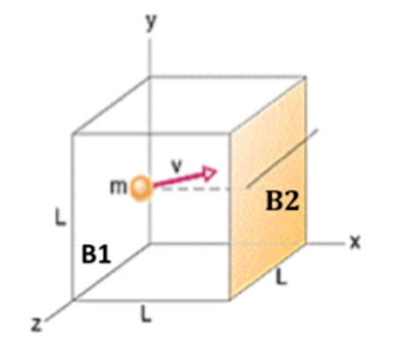
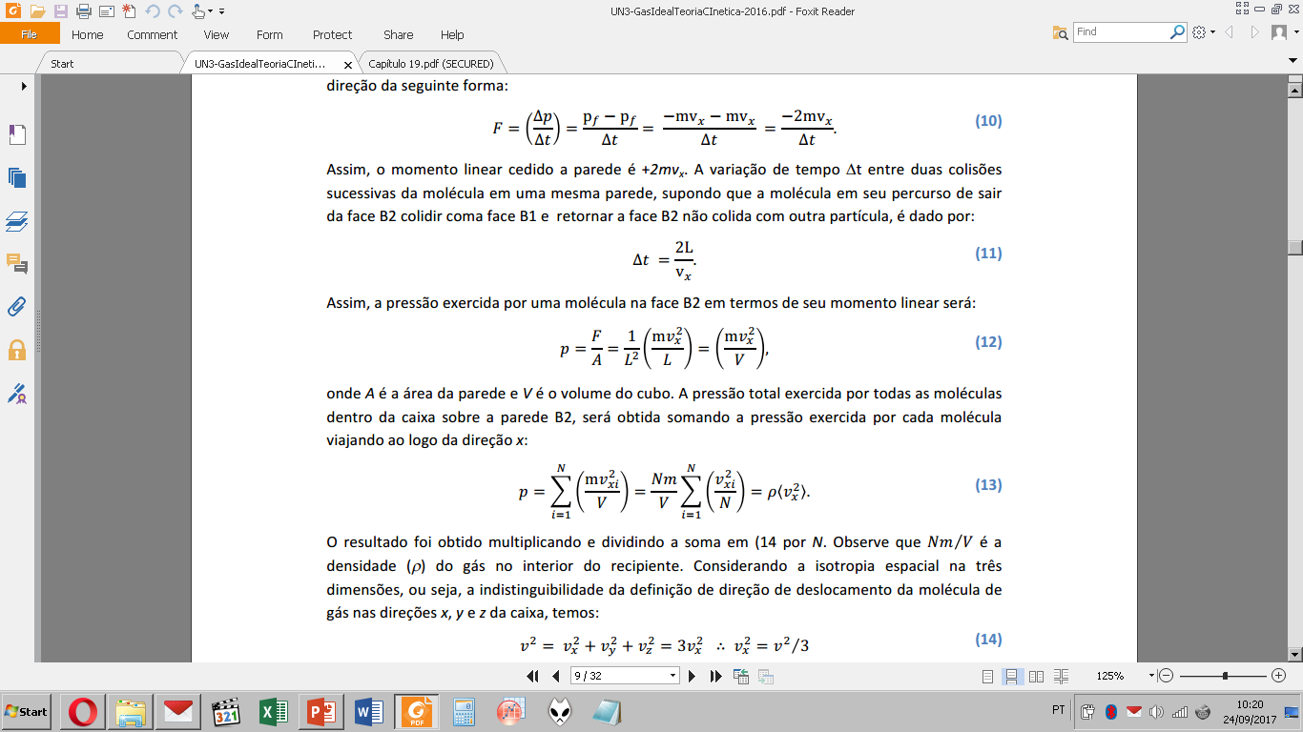
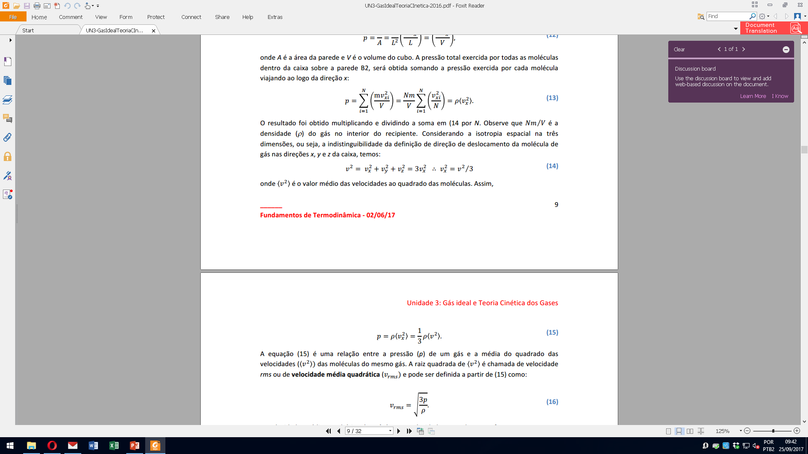
Pressão de uma partícula
N partículas

Slide 6
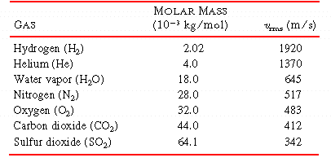
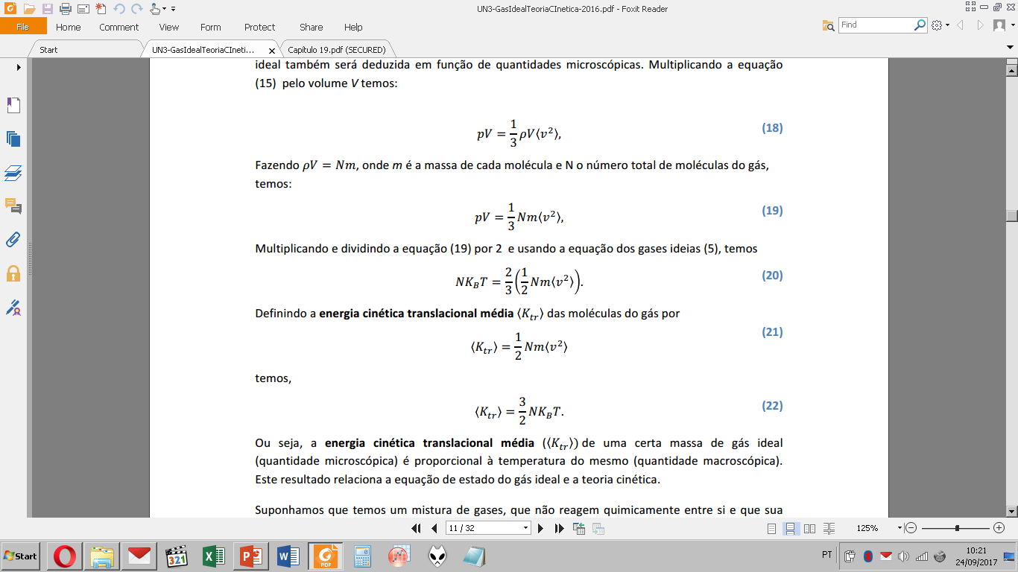

Temperatura e velocidade média
Em uma dada temperatura T, as moléculas de qualquer gás ideal, independentemente da massa de cada uma delas, têm a mesma energia cinética média de translação.
Quando medimos a temperatura de um gás, também estamos medindo a energia cinética média de translação das moléculas do gás.

Slide 7
Questão
Qual das afirmações abaixo, a respeito de um conjunto de moléculas de gás a uma certa temperatura, é verdadeira?
Todas moléculas possuem o mesmo momento
Todas moléculas possuem a mesma velocidade
Quando a temperatura aumenta, a velocidade média das partículas diminui
A energia cinética das moléculas varia muito de molécula para molécula
Todas moléculas possuem a mesma energia cinética
Notes:
d)

Slide 8
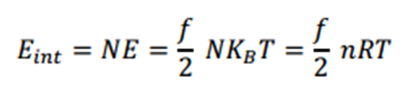
Principio da equipartição de energia
Se a energia associada a qualquer grau de liberdade é uma função quadrática da variável que especifica, o grau de liberdade, o valor médio da energia correspondente a este grau de liberdade é igual a
f graus de liberdade e N moléculas

Slide 9
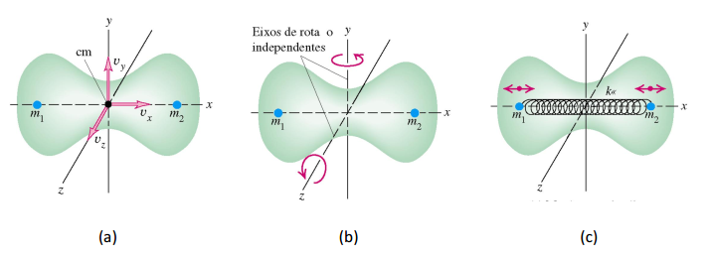
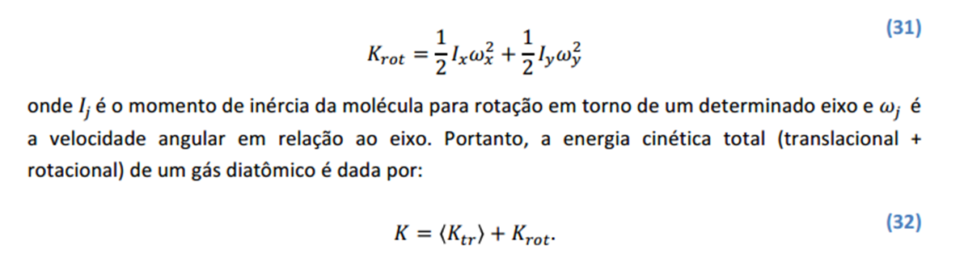
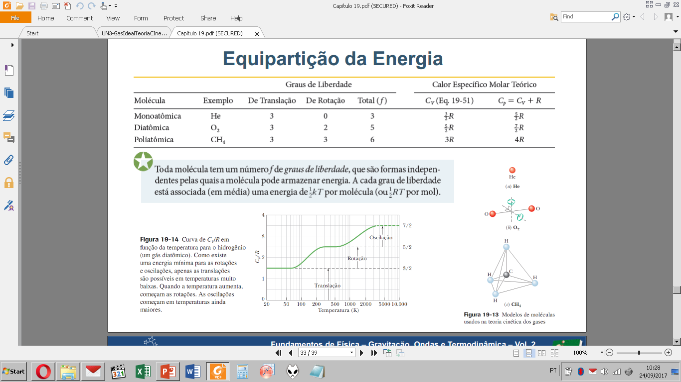
Graus de liberdade gás diatômico
Rotação
Vibração

Slide 10
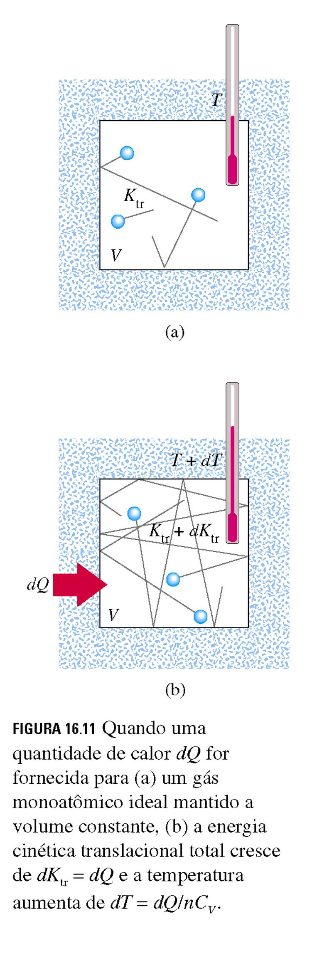
Capacidade Calorífica
Calor específico molar a volume constante
de um gás ideal “puntual” (monoatômico)
Obs.:
* Transformação a volume constante implica em que não há realização de trabalho e todo o calor é convertido em energia interna do gás.
* Uma molécula “puntual” ideal só possui energia do tipo “energia cinética de translação”.

Slide 11
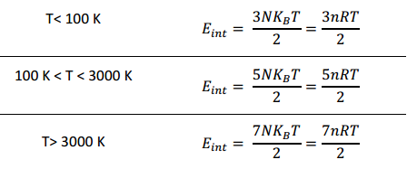
Calor específico vs. T

Slide 12
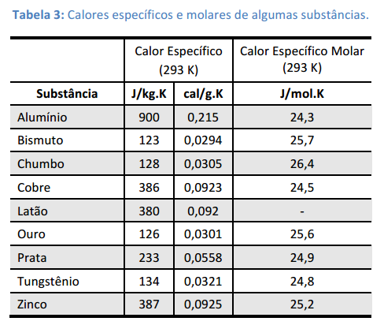
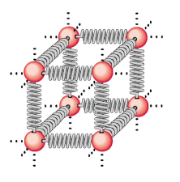
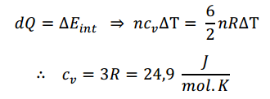
Calor específico de sólidos
Diversos sólidos cristalinos possuem calor especifico molar ~ 25 J/mol K
Modelo da matéria de osciladores harmônicos
  Cada átomo vibra nas direções x, y e z.
  Energia cinética + potencial = 6 graus de liberdade

Slide 13
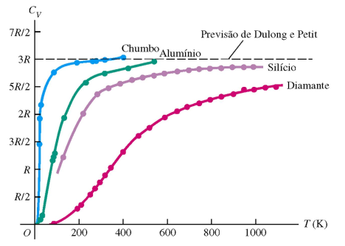
Calor específico de sólidos
Diversos sólidos cristalinos possuem calor especifico molar ~ 25 J/mol K
Modelo da matéria de osciladores harmônicos
  Cada átomo vibra nas direções x, y e z.
  Energia cinética + potencial = 6 graus de liberdade

Slide 14
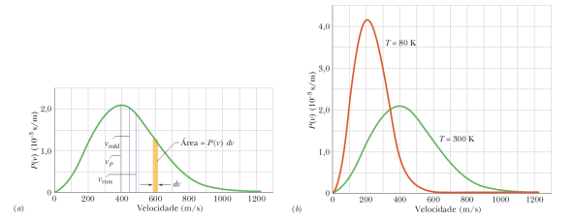
Distribuição de Velocidades de Maxwell-Boltzmann
A distribuição de velocidades é uma função que expressa a fração de moléculas cujas velocidades estão entre v+dv.
onde
Quantidade de moléculas com velocidade entre v a v+dv

Slide 15
Distribuição de Velocidades de Maxwell-Boltzmann
O valor médio quadrático da velocidade é definido como
Substituindo n(v)
A integral gaussiana tem como resultado
Onde
portanto

Slide 16
Questão
De qual dos parâmetros abaixo depende o calor contido em um gás ideal?
Temperatura
Livre caminho médio
Pressão
Volume
Gases não contêm calor
Notes:
e)

